Slide 1
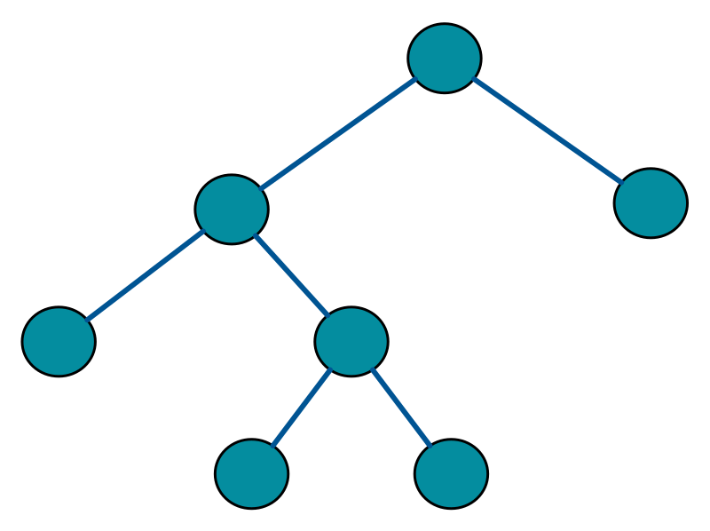

ARBOLES EN PYTHON
Carrera: Tec. Universitaria en Programación a Distancia.
Materia: Programación I – 2.025
Alumnos: Williams E. Cantero José Juan A. Correa

Slide 2
OBJETIVO
Entender que son los arboles como estructura de datos.
Conoce las propiedades principales de los arboles.
Explica los diferentes tipos de recorridos que se pueden realizar en un árbol.
Entender el concepto de un árbol binario de búsqueda y como funciona.
Hacer un programa en Python que arme un árbol binario de búsqueda con la lista de datos que ingresa al usuario.
Practicar la representación de arboles usando listas anidadas.

Slide 3
MARCO TEORICO
Que es un árbol
Elementos de un árbol
Clasificación de nodos
Propiedades de los arboles
Arboles binarios
Formas de recorres arboles binarios
Arboles binarios de búsqueda
Construcción de un árbol binario de búsqueda
Búsqueda de un árbol binario de búsqueda
Eliminación de nodos

Slide 4
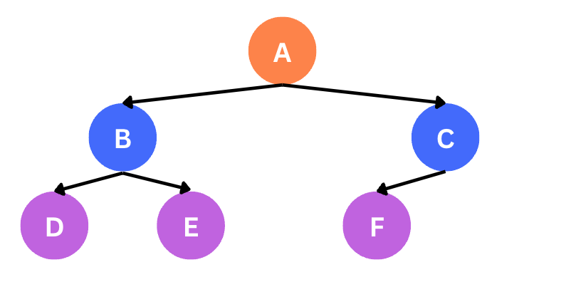
¿Qué es un árbol? ¿Cuáles son los elementos que lo componen?
Un árbol es una estructura de datos no lineal que sirve para representar relaciones jerárquicas de manera eficiente.
Un árbol se componen por nodos conectados entre si por ramas.

Slide 5
Clasificación de nodos
Según la ubicación en el árbol.
Según su relación con otros nodos.

Slide 6
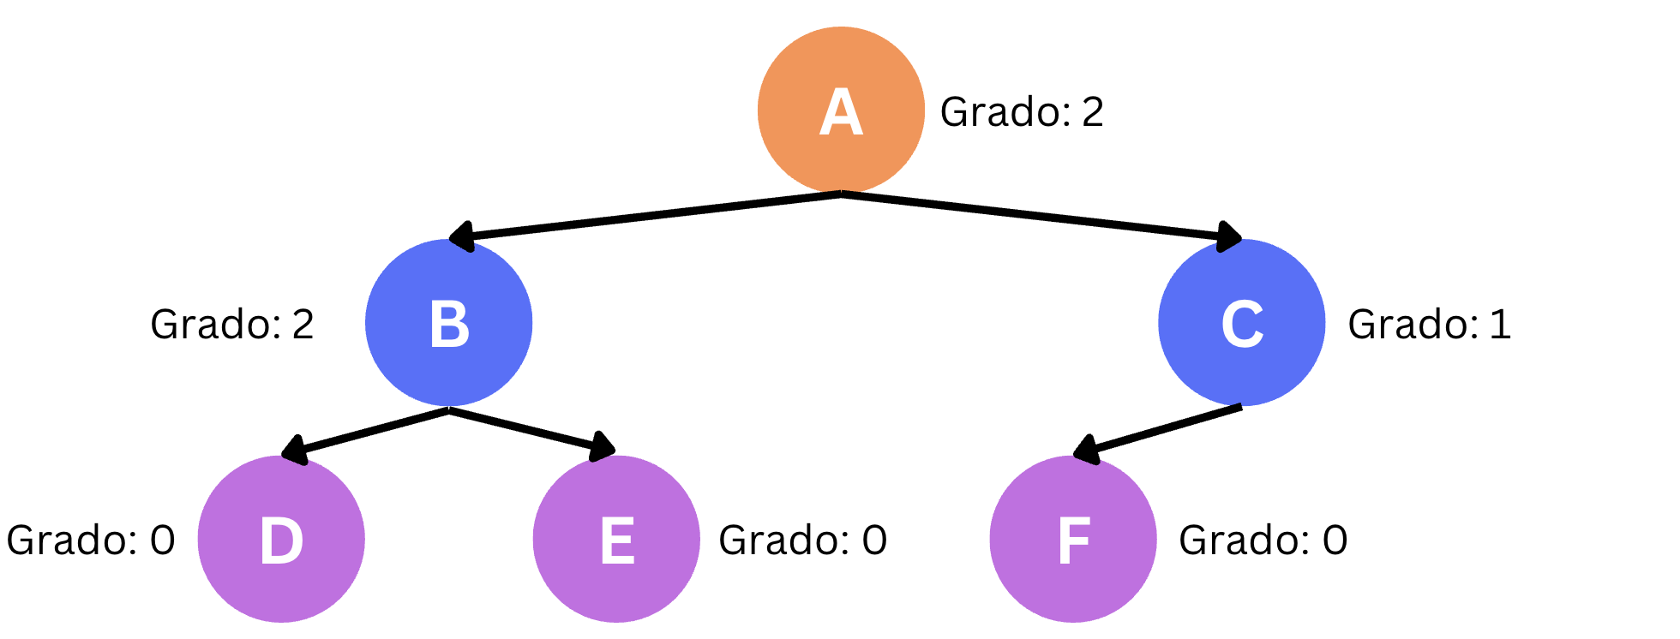
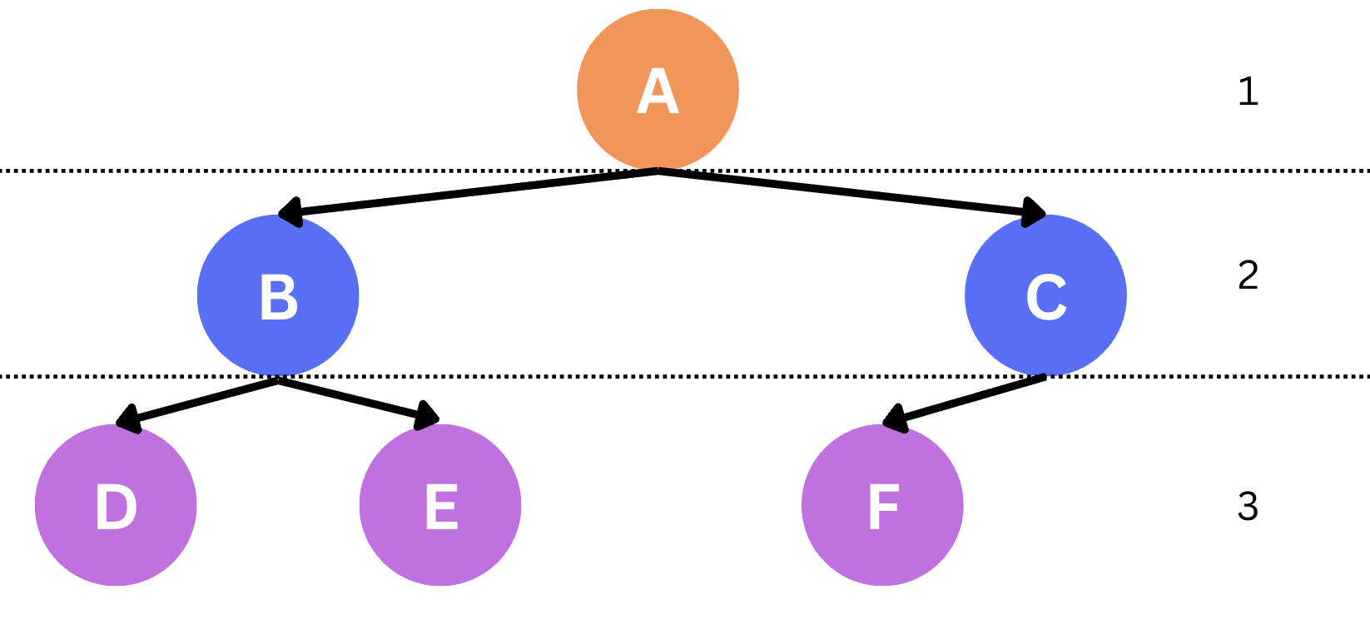
Propiedades de los arboles
Longitud de camino
Profundidad
Nivel
Altura
Grado
Orden
Peso

Slide 7
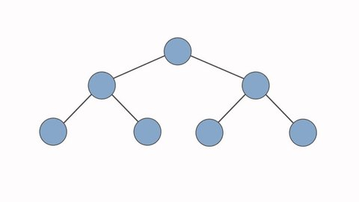
Arboles binarios
Son árboles en los que cada nodo puede tener, como máximo, 2 hijos. En un árbol binario el nodo de la izquierda representa al hijo izquierdo y el nodo de la derecha representa al hijo derecho.

Slide 8
Formas de recorrer un árbol binario
Existen varias formas de recorrer un árbol. Las tres formas más comunes son:
Preorden
Inorden
Postorden

Slide 9
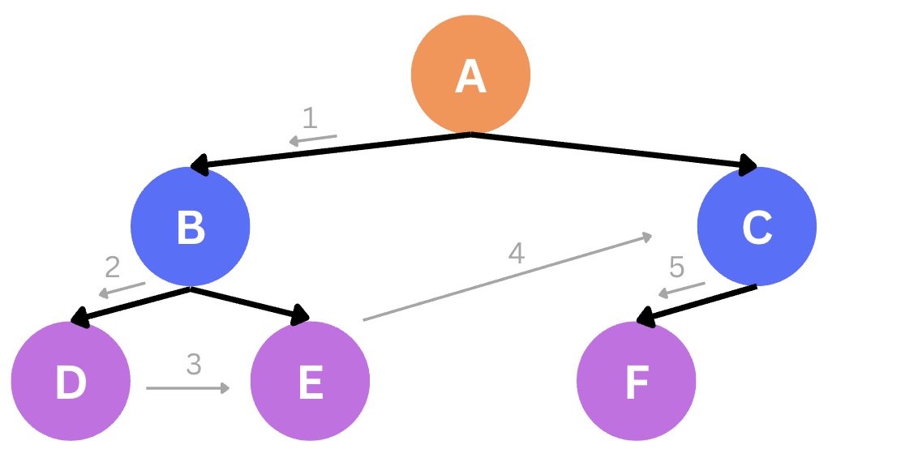
Formas de recorrer un árbol binario: Preorden
Se comienza por la raíz.
Se baja hacia el hijo izquierdo de la raíz.
Se recorre recursivamente el subárbol izquierdo.
Se sube hasta el hijo derecho de la raíz.
Se recorre recursivamente el subárbol derecho.

Slide 10
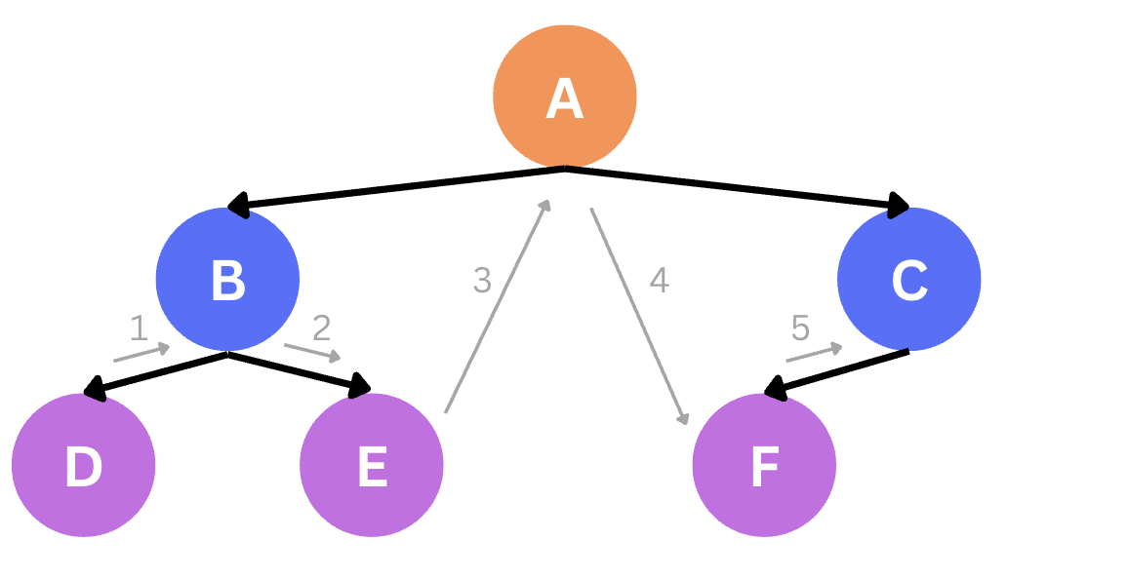
Formas de recorrer un árbol binario: Inorden
Se comienza por el nodo hoja que se encuentre más a la izquierda de todos.
Se sube hacia su nodo padre.
Se baja hacia el hijo derecho del nodo recorrido en el paso 2.
Se repiten los pasos 2 y 3 hasta terminar de recorrer el subárbol izquierdo.
Se visita el nodo raíz.
Se recorre el subárbol derecho de la misma manera que se recorrió el subárbol izquierdo.

Slide 11
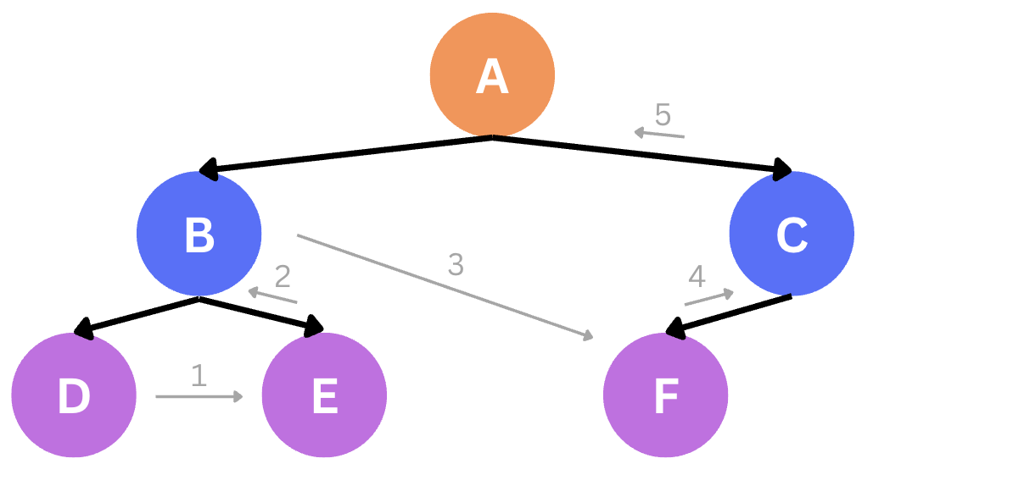
Formas de recorrer un árbol binario: Postorden
Se comienza por el nodo hoja que se encuentre más a la izquierda de todos.
Se visita su nodo hermano.
Se sube hacia el padre de ambos.
Si tuviera hermanos, se visita su nodo hermano.
Se repiten los pasos 3 y 4 hasta terminar de recorrer el subárbol izquierdo.
Se recorre el subárbol derecho, comenzando por el nodo hoja que se encuentre más a la izquierda y siguiendo el mismo procedimiento que con el subárbol izquierdo
Se visita el nodo raíz.

Slide 12
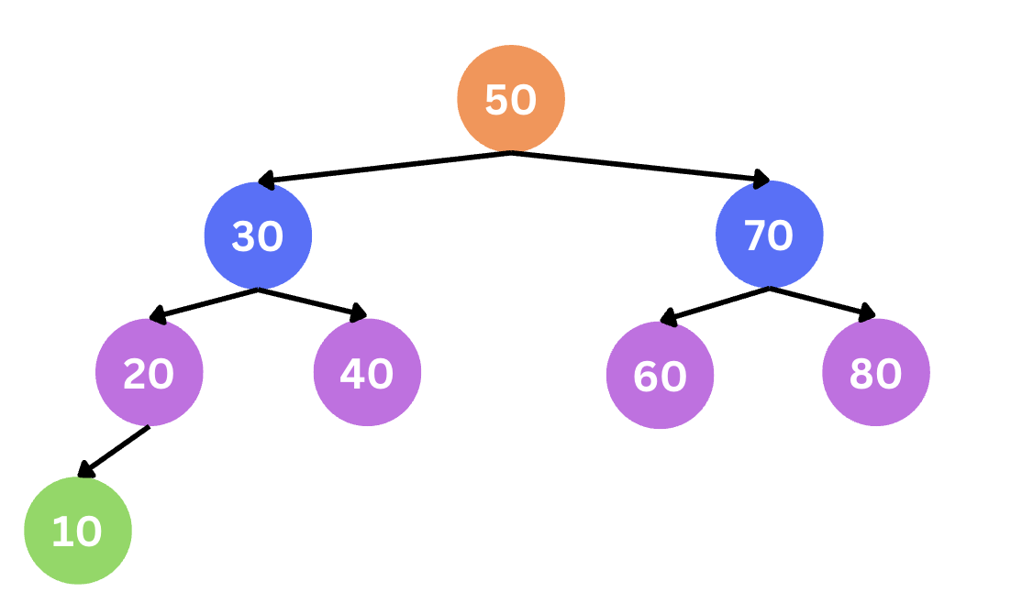
Arboles binarios de búsqueda
Los árboles binarios de búsqueda son árboles binarios donde para cada nodo del árbol se cumple que:
Los valores de todos los nodos en su subárbol izquierdo son menores que el valor del nodo.
Los valores de todos los nodos en su subárbol derecho son mayores que el valor del nodo.

Slide 13
Construcción de un árbol binario de búsqueda
Si el árbol está vacío, se crea un nuevo nodo con el elemento a insertar, el cual se convierte en la raíz. En caso contrario, se compara el valor con el de la raíz: si es menor, la inserción continúa en el subárbol izquierdo; si es mayor, en el subárbol derecho. Este proceso se repite de forma recursiva hasta encontrar una posición vacía en la que ubicar el nuevo nodo.
Árbol binario de búsqueda de 50, 30, 70, 20, 40, 60, 80, 10

Slide 14
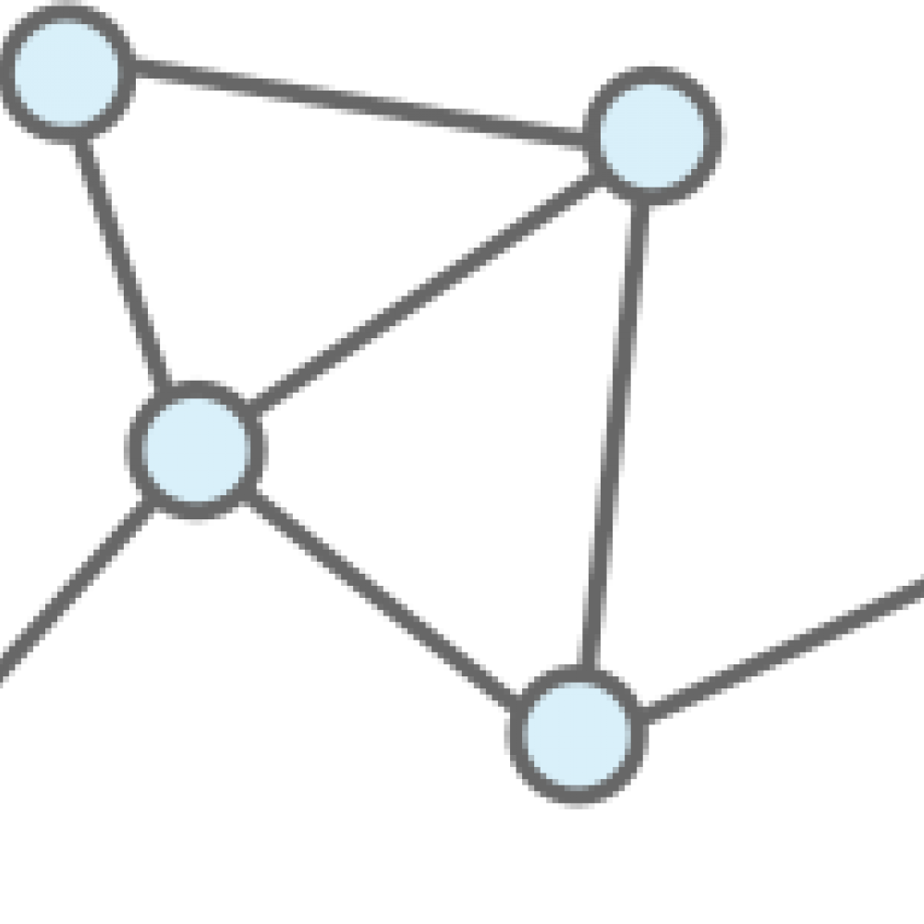
Búsqueda de un árbol binario de búsqueda
Consiste en comparar el elemento a encontrar con el valor de la raíz. Si coinciden, la búsqueda concluye con éxito. Si el elemento es menor, la búsqueda continua en el subárbol izquierdo; si es mayor, en el subárbol derecho. Si se alcanza un nodo hoja sin encontrar el elemento, el valor no existe en el árbol.

Slide 15
Eliminación de nodos
A la hora de eliminar un nodo de un árbol de búsqueda, se debe proceder de distintas formas dependiendo de si el nodo tiene o no hijos.

Slide 16
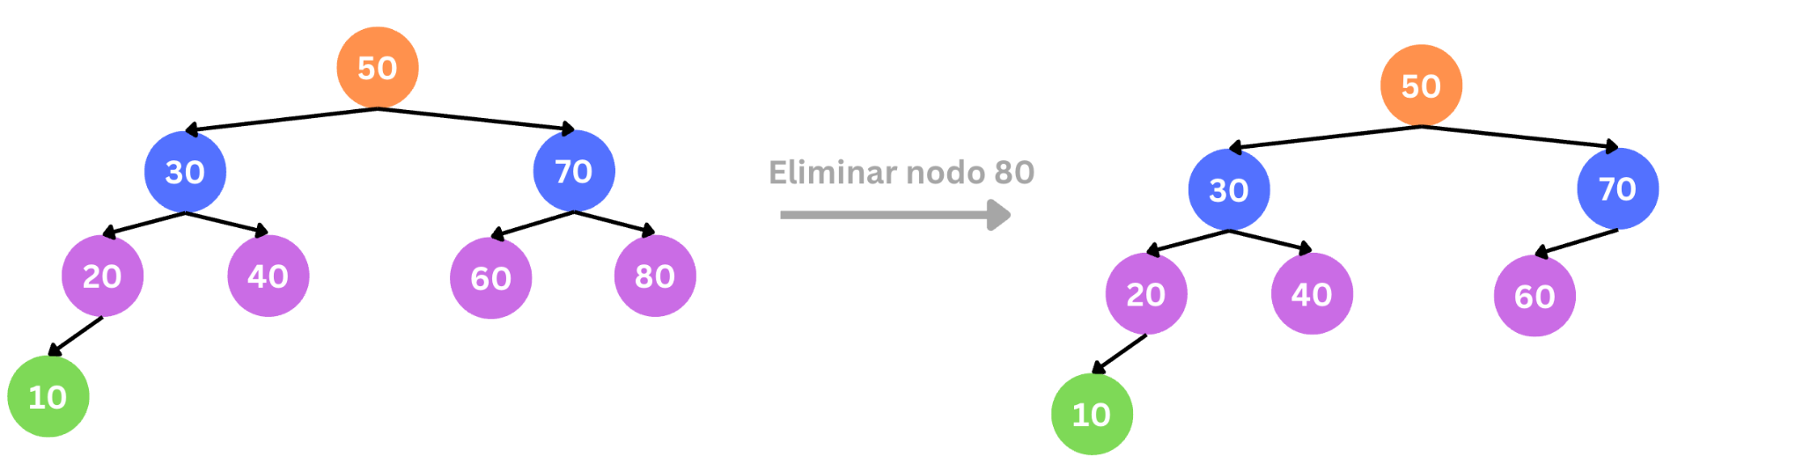
Eliminación de nodos: Nodo Hoja
Si el nodo a eliminar es un nodo hoja, podemos eliminarlo directamente. Por ejemplo: en la Figura 10, si queremos eliminar el nodo 80 podemos hacerlo de forma directa.

Slide 17
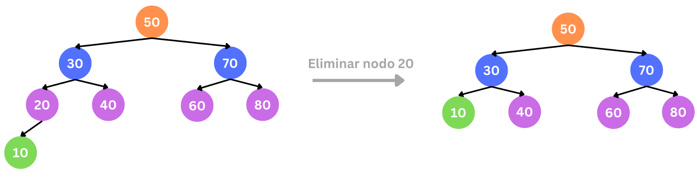
Eliminación de nodos: Nodo con un solo hijo
Si el nodo a eliminar tiene un solo hijo, simplemente reemplazamos el nodo con su hijo.

Slide 18
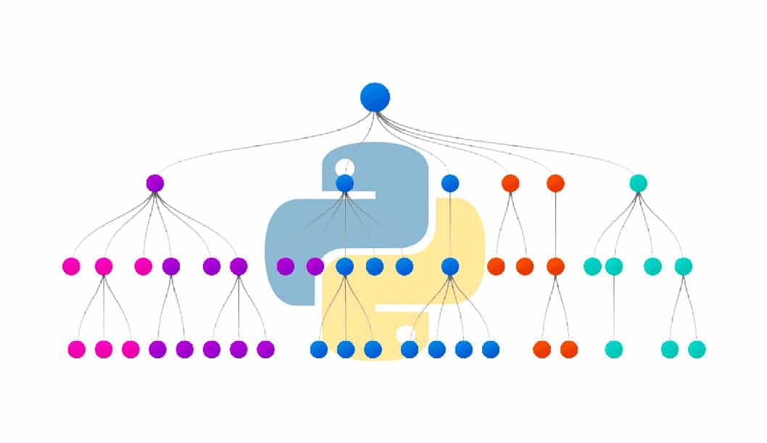
CASO PRACTICO
Se elaboró un programa en Python que le solicita al usuario una lista de números enteros a partir de la cual se crea un árbol binario de búsqueda representado por listas anidadas. El programa cuenta con funciones para crear el árbol, insertar elementos, imprimir recorridos y mostrar propiedades del árbol.

Slide 19
RESULTADOS
El programa desarrollado logró construir y recorrer un árbol binario de búsqueda en Python utilizando listas anidadas para representar cada nodo y sus conexiones. Cada nodo se estructuró como una lista de tres elementos: el valor, su subárbol izquierdo y su subárbol derecho. Esta representación permitió implementar de manera sencilla las funciones de creación, inserción, recorrido y cálculo de propiedades.

Slide 20
Ventajas y desventajas al utilizar listas
Ventajas:
Código simple y fácil de entender.
Permite concentrarse en cómo funciona un árbol sin distraerse con detalles más avanzados.
Es útil para afianzar los conceptos teóricos con una práctica concreta.
Desventajas:
No es una solución escalable para proyectos grandes.
Al no usar clases, se pierde encapsulamiento y reutilización de código

Slide 21

CONCLUSION
A lo largo de este trabajo se logró comprender y aplicar el concepto de árboles como estructura de datos.
El uso de listas anidadas como forma de representar los arboles facilitó la programación sin necesidad de estructuras más complejas como clases y objetos.
El trabajo permitió integrar todos los temas que se vieron a lo largo del cursado.

